Slide 1






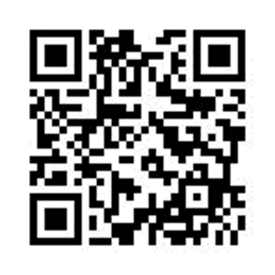
令和３年度 広島県委託事業
新型コロナウイルス感染症
感染予防対策等相談窓口
消毒は？
出勤は？
？
換気は？
？
等々・・・ご相談ください！
訪問指導も可能です！
ご相談ください
感染症専門家等（医師・感染管理認定看護師）による，適切な指導・助言を行います．
■ 開設期間 令和３年７月12日（月）～ 令和３年12月31日（木）
※状況により，予定期間の途中で終了する場合があります。
■ 対 象 者 障害福祉サービス等事業所の職員
■ 相談方法 下記URLに相談内容を入力・送信してください．
後日，回答を返信いたします．
QRコードからも入力可能です．
【入力用URL】 https://ws.formzu.net/fgen/S26143804/
特定非営利活動法人ひろしま感染症ネットワーク

